Slide 1

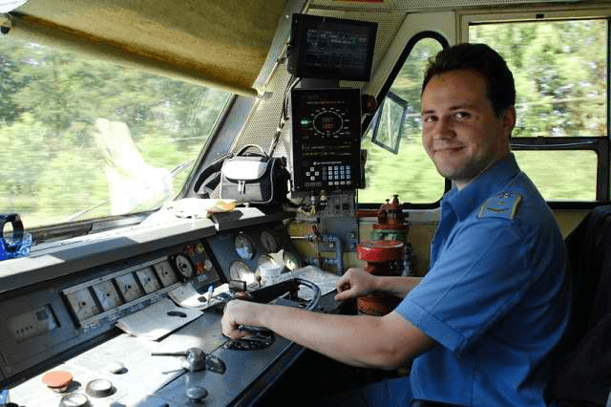
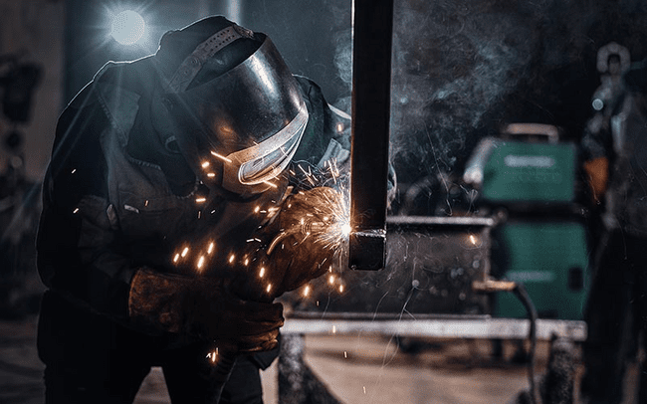


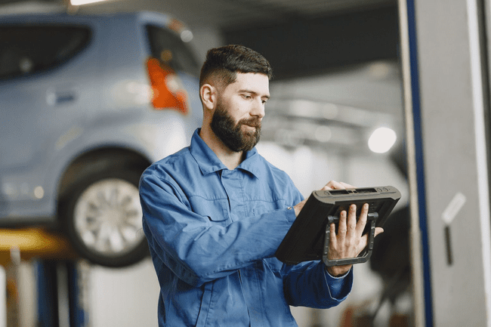
Чому так важливі робітничі професії?

Slide 2


Slide 3

«Міфи та факти про робітничі професії»
Міф чи факт 1: робітничі професії — це не престижно?
«Престижно бути блогером або програмістом, а працювати електриком, слюсарем чи зварювальником — не так круто».
Факт
Престиж професії не визначає цінність людини. Суспільству потрібні різні фахівці, а майстерність, відповідальність і якість роботи заслуговують на повагу.

Slide 4
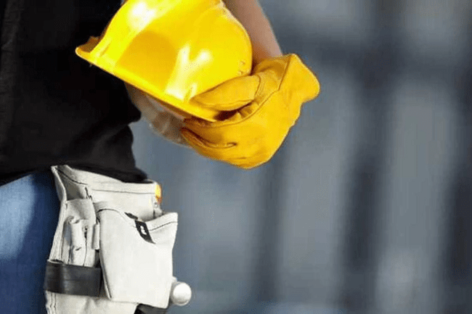
Міф чи факт 2: робітнича праця не потребує розуму?
«Головне в робітничій професії — мати сильні руки. Особливих знань не потрібно».
Факт
Робітничі професії потребують технічних знань, логічного мислення, уважності та практичних навичок. Багато фахівців працюють із комп’ютерними системами, автоматикою та складним обладнанням.

Slide 5
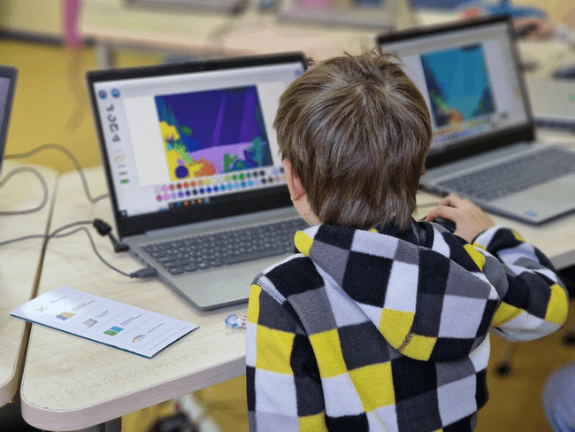
Міф чи факт 3: робітничою працею неможливо добре заробляти?
«Якщо хочеш мати хорошу зарплату, потрібно обов’язково працювати в офісі або сфері IT».
Факт
Рівень доходу залежить від професії, кваліфікації, досвіду, регіону та роботодавця. Досвідчені майстри й підприємці можуть добре заробляти, хоча високий дохід не гарантований у жодній сфері.

Slide 6
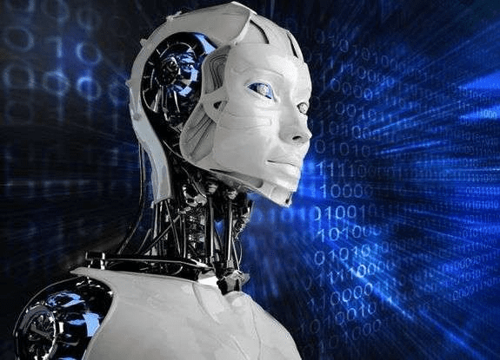
Міф чи факт 4: робітничі професії — це професії минулого?
«У сучасному світі всі процеси автоматизують, тому робітничі професії скоро зникнуть».
Факт
Технології змінюють зміст багатьох професій, але водночас створюють потребу у фахівцях, які вміють налаштовувати, обслуговувати й ремонтувати сучасні системи.

Slide 7

Міф чи факт 5: професію обирають раз і на все життя?
«Якщо ти обрав робітничу професію, то вже не зможеш змінити напрям діяльності або розвиватися».
Факт
Професійний шлях може змінюватися. Людина здатна підвищувати кваліфікацію, опановувати суміжні професії, ставати майстром, керівником або підприємцем.

Slide 8

Міф чи факт 6: головне — обрати модну професію?
«Потрібно обирати ту професію, яка зараз популярна серед друзів або в соціальних мережах».
Факт
Під час вибору професії важливо враховувати власні інтереси, здібності, цінності, стан здоров’я, умови праці та можливості професійного розвитку.

Slide 9

Робітничі професії навколо нас!

Slide 10

⚡ Електрик — фахівець, який забезпечує світло й безпеку.
Чим займається?
Електрик монтує, перевіряє, обслуговує та ремонтує електричні мережі й обладнання. Завдяки його роботі в наших домівках є світло, працюють побутові прилади, а на підприємствах — сучасне обладнання.
Які навички потрібні?
Знання електротехніки.
Уважність і відповідальність.
Уміння працювати з інструментами та вимірювальними приладами.
Дотримання правил безпеки.
Чому ця професія важлива?
Без електриків було б складно забезпечувати стабільну роботу житлових будинків, лікарень, шкіл, підприємств та інших об’єктів.
Цікавий факт: сучасні електрики можуть працювати із системами автоматизації, сонячними електростанціями та зарядними станціями для електромобілів.
Електрик — це професія, де знання, точність і відповідальність допомагають забезпечувати комфорт і безпеку людей.

Slide 11
🔧 Зварювальник — майстер міцних з’єднань
Чим займається?
Зварювальник з’єднує металеві деталі за допомогою спеціального обладнання. Він працює під час виготовлення металоконструкцій, ремонту техніки, будівництва мостів і промислових об’єктів.
Які навички потрібні?
Точність і уважність.
Розуміння властивостей металів.
Уміння працювати зі зварювальним обладнанням.
Відповідальність і дотримання правил безпеки.
Чому ця професія важлива?
Без зварювальників було б складно виготовляти багато металевих конструкцій, машин, трубопроводів та обладнання.
Цікавий факт: зварювання використовують навіть під час виготовлення космічних апаратів!
Зварювальник — це фахівець, який допомагає створювати міцні та надійні конструкції.

Slide 12
🚗 Автомеханік — фахівець, який повертає автомобілі до життя
Чим займається?
Автомеханік перевіряє технічний стан автомобілів, знаходить несправності, ремонтує двигуни, гальма та інші системи. Сучасні фахівці також використовують комп’ютерне обладнання для діагностики автомобілів.
Які навички потрібні?
Технічне мислення.
Уважність і спостережливість.
Уміння користуватися інструментами.
Знання будови автомобілів і правил безпеки.
Чому ця професія важлива?
Від справності автомобілів залежать безпека дорожнього руху, перевезення людей і доставка товарів.
Цікавий факт: сучасний автомобіль може містити десятки електронних систем, тому автомеханіку потрібні не лише практичні вміння, а й цифрові навички.
Автомеханік — це професія для тих, хто любить техніку, розв’язувати задачі та знаходити причини несправностей.

Slide 13
👨‍🍳 Кухар — майстер смаку та кулінарної творчості
Чим займається?
Кухар готує страви, добирає інгредієнти, дотримується рецептур, контролює якість продуктів і стежить за чистотою на кухні. Він може працювати в ресторанах, кафе, їдальнях, готелях і закладах освіти.
Які навички потрібні?
Уважність і охайність.
Знання технології приготування страв.
Організованість і швидкість роботи.
Творчість та вміння працювати в команді.
Чому ця професія важлива?
Кухарі забезпечують людей смачною та якісною їжею, а також допомагають знайомитися з кулінарними традиціями різних народів.
Цікавий факт: кулінарія поєднує творчість із точними знаннями — важливо правильно розраховувати кількість інгредієнтів, температуру та час приготування.
Кухар — це професія, у якій практичні навички, фантазія та турбота про людей поєднуються щодня.

Slide 14
🏗️ Будівельник — творець простору, у якому ми живемо
Чим займається?
Будівельник бере участь у зведенні житлових будинків, шкіл, лікарень, мостів та інших споруд. Залежно від спеціалізації він може класти цеглу, виконувати оздоблювальні роботи, монтувати конструкції або працювати з будівельними матеріалами.
Які навички потрібні?
Точність і просторове мислення.
Уважність до деталей.
Уміння користуватися інструментами.
Фізична витривалість і відповідальність.
Дотримання правил безпеки.
Чому ця професія важлива?
Саме завдяки будівельникам з’являються будинки, навчальні заклади, лікарні, дороги та інші об’єкти, необхідні суспільству.
Цікавий факт: сучасне будівництво використовує 3D-моделювання, лазерні вимірювальні прилади та енергоефективні матеріали.
Будівельник — це фахівець, який допомагає перетворювати креслення й проєкти на реальні споруди.

Slide 15
🚜 Тракторист — фахівець, який допомагає вирощувати врожай
Чим займається?
Тракторист керує трактором та іншою сільськогосподарською технікою, виконує польові роботи, обробляє ґрунт і допомагає під час посіву та збирання врожаю. Він також перевіряє технічний стан машини.
Які навички потрібні?
Уважність і відповідальність.
Уміння керувати технікою.
Знання будови та обслуговування машин.
Просторова орієнтація.
Дотримання правил безпеки.
Чому ця професія важлива?
Робота трактористів допомагає ефективно обробляти великі площі землі та забезпечувати сільське господарство необхідною технікою.
Цікавий факт: сучасні трактори можуть використовувати GPS-навігацію, автоматичне керування та цифрові системи контролю роботи.
Тракторист — це професія, яка поєднує техніку, знання про землю та важливу справу забезпечення людей продуктами харчування.

Slide 16
✂️ Перукар — майстер стилю та краси
Чим займається?
Перукар стриже волосся, створює зачіски, виконує укладання та допомагає клієнтам підібрати образ відповідно до їхніх побажань. У роботі він враховує особливості волосся, сучасні тенденції та індивідуальний стиль людини.
Які навички потрібні?
Точність і вправність рук.
Відчуття стилю та творчість.
Уміння спілкуватися з людьми.
Охайність і дотримання гігієни.
Уважність до побажань клієнта.
Чому ця професія важлива?
Перукарі допомагають людям доглядати за волоссям, виражати власний стиль і почуватися впевненіше.
Цікавий факт: перукарське мистецтво має давню історію, а сьогодні фахівці постійно опановують нові техніки стрижок, фарбування та укладання.
Перукар — це професія, у якій майстерність рук поєднується з творчістю та спілкуванням.

Slide 17
⚙️ Верстатник — майстер точності та технологій
Чим займається?
Верстатник виготовляє деталі з металу та інших матеріалів за допомогою спеціальних верстатів. Він налаштовує обладнання, контролює розміри деталей і перевіряє якість готових виробів. Сучасні верстатники можуть працювати з верстатами з числовим програмним керуванням.
Які навички потрібні?
Точність і концентрація уваги.
Технічне та логічне мислення.
Уміння читати креслення.
Розуміння роботи обладнання.
Знання вимірювальних приладів і правил безпеки.
Чому ця професія важлива?
Верстатники виготовляють деталі, необхідні для машин, автомобілів, промислового обладнання та багатьох інших виробів.
Цікавий факт: сучасні верстати з числовим програмним керуванням можуть виготовляти складні деталі з дуже високою точністю.
Верстатник — це фахівець, який перетворює матеріали на деталі, необхідні для роботи сучасної техніки.

Slide 18


